Slide 1
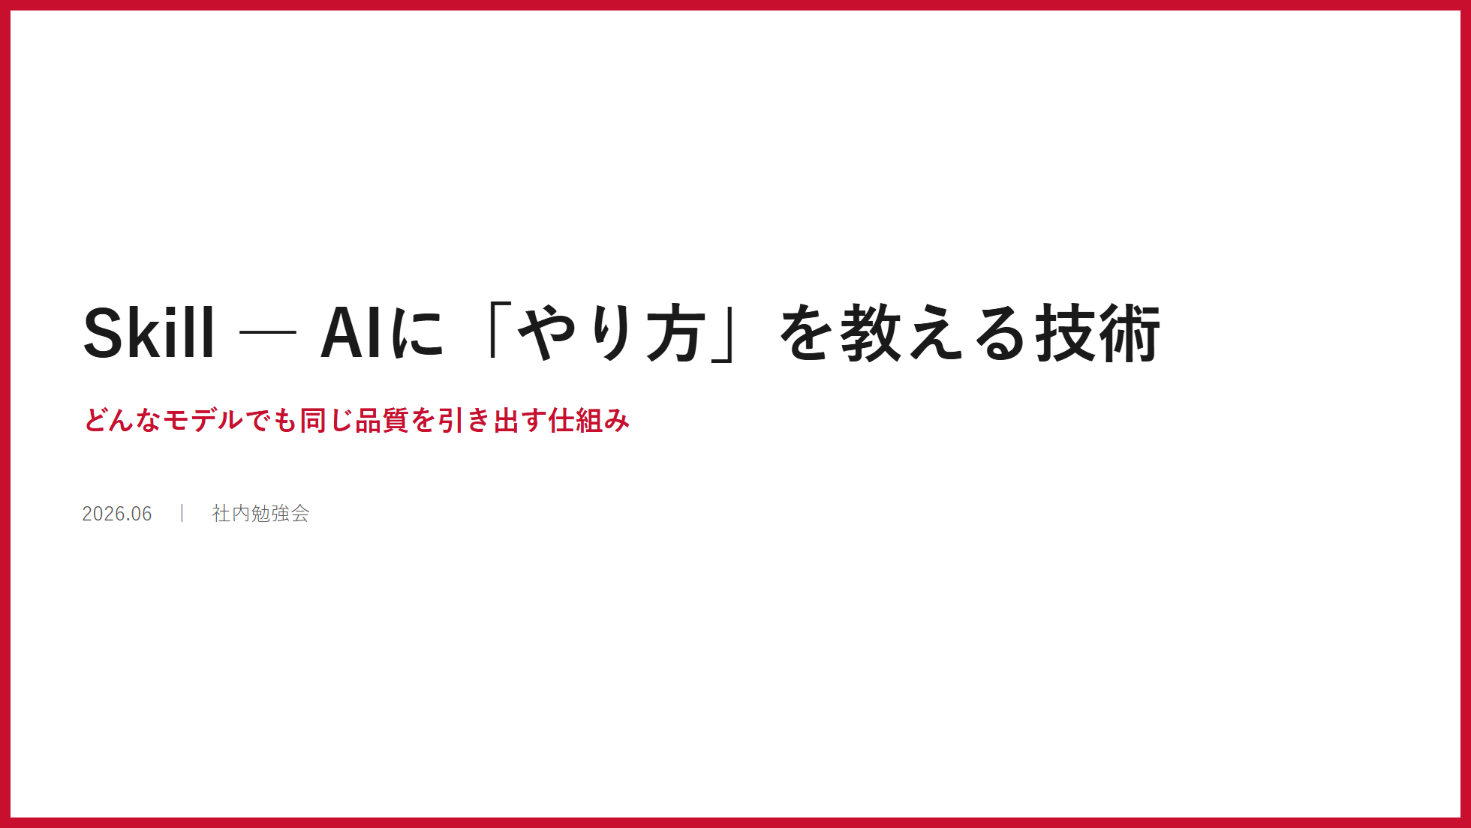

Slide 2
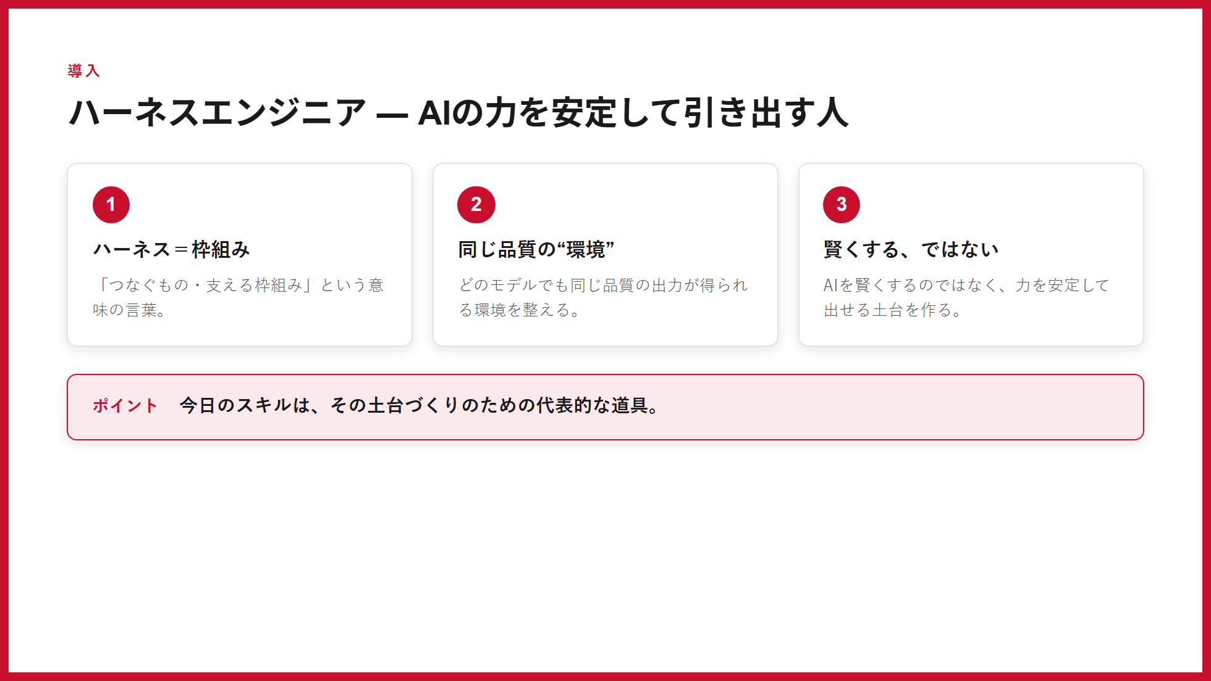
Notes:
台本: 本題の前に「ハーネスエンジニア」という言葉を紹介させてください。本には載っていない、最近よく聞くようになった考え方です。ハーネスとは「つなぐもの・支える枠組み」という意味で、ハーネスエンジニアとは、どんなAIモデルを使っても同じ品質の出力が得られる"環境"を整える人のことを指します。AIそのものを賢くするのではなく、AIが安定して力を発揮できる土台を作る人ですね。今日のスキルは、まさにそのための代表的な道具なんです。

Slide 3
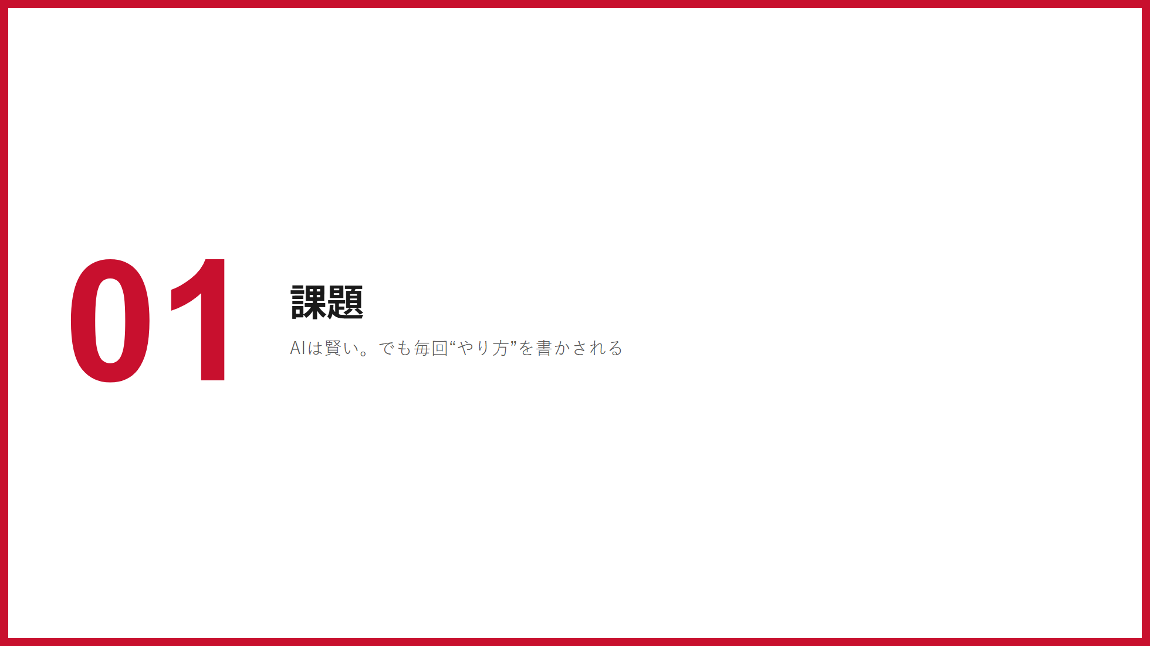
Notes:
台本: では本論に入ります。まずは、私たちが普段感じている課題から確認していきましょう。

Slide 4
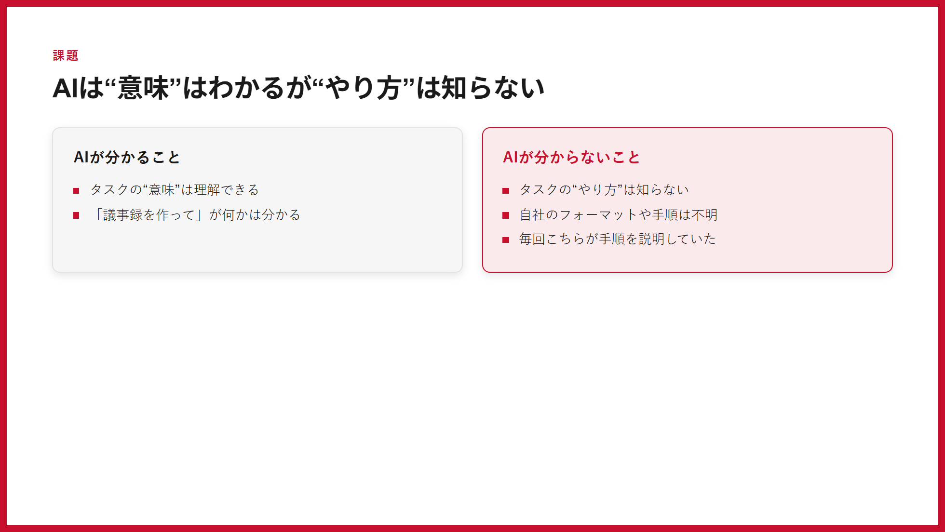
Notes:
台本: まず、私たちが普段感じている課題から。AIはとても賢いですが、ひとつ弱点があります。「タスクの意味はわかっても、そのやり方はわからない」ということです。たとえば「議事録を作って」とお願いすると、議事録が何かは理解しているけれど、うちの会社のフォーマットや手順までは知りません。だから毎回、こちらが細かく手順を説明する必要があったわけです。

Slide 5
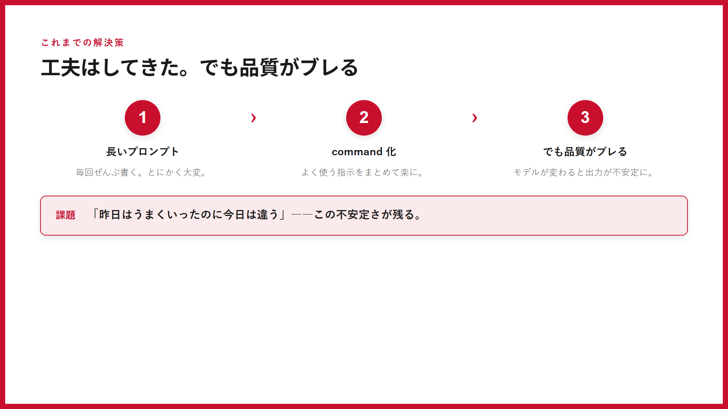
Notes:
台本: この課題に対して、これまではどうしていたか。最初はとにかく長いプロンプトを毎回書いていました。それが大変なので、よく使う指示を「コマンド」としてまとめるようになります。ただ、それでも問題が残ります。AIが進化したり、モデルを変えたりすると、同じ指示でも出力の品質がブレてしまうんです。「昨日はうまくいったのに今日は違う」という、あの不安定さですね。

Slide 6
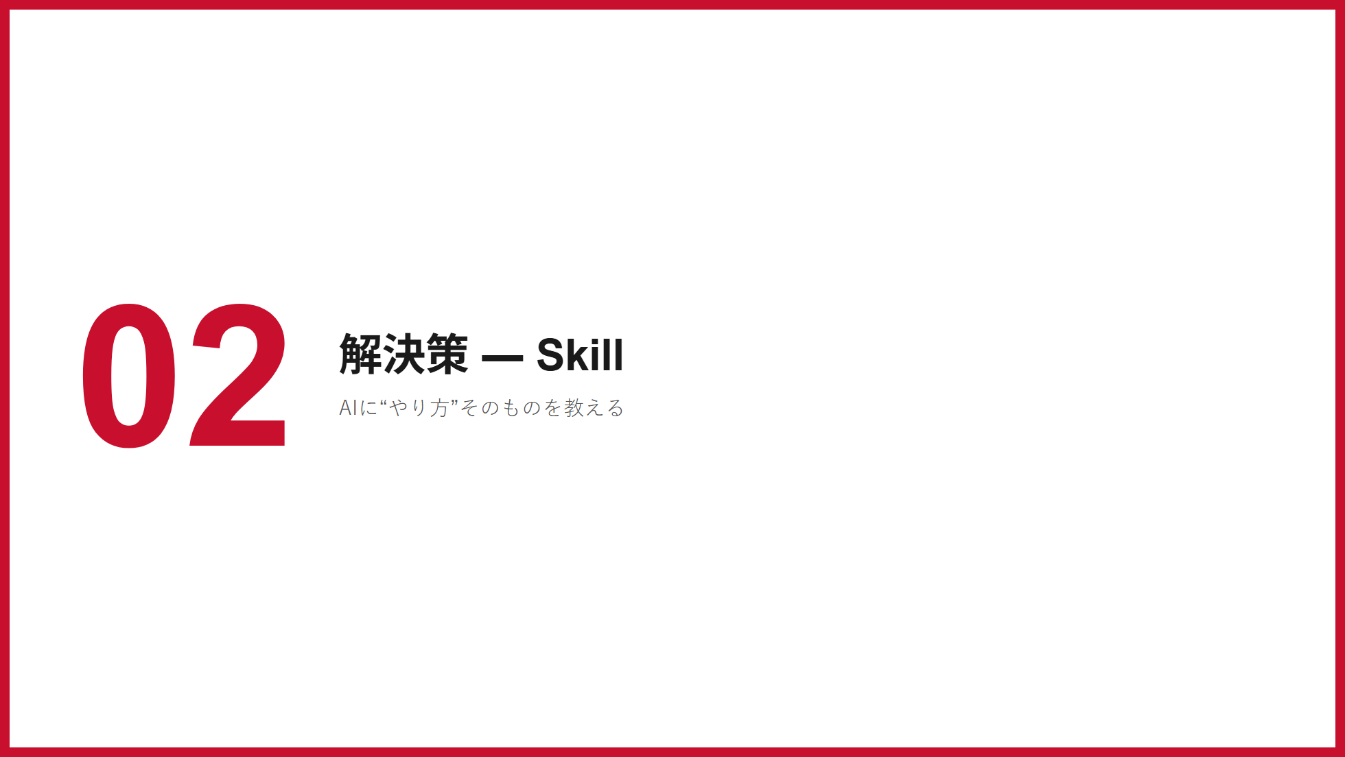
Notes:
台本: そこで登場するのが、今日の主役「スキル」です。これが課題をどう解くのか、順に見ていきます。

Slide 7
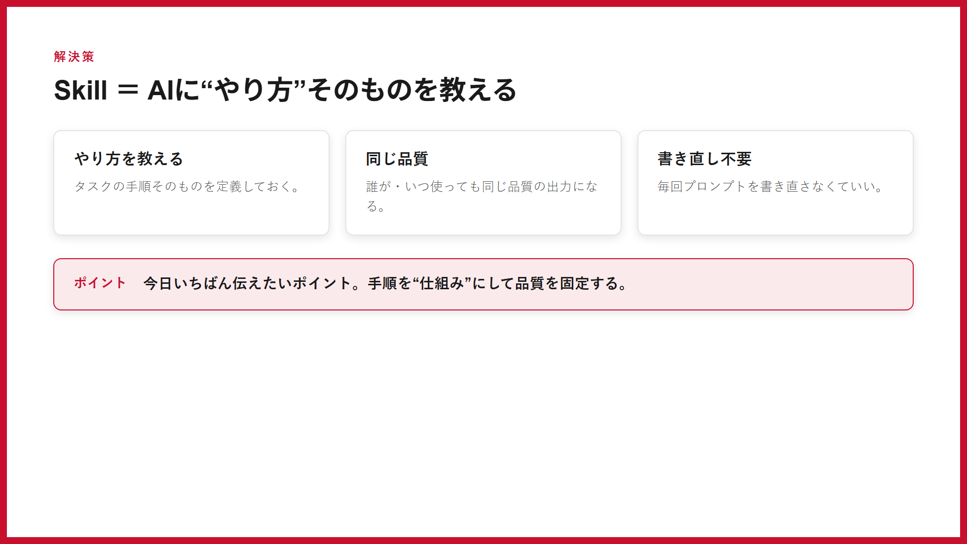
Notes:
台本: そこで登場するのがスキルです。スキルを使うと、AIに「タスクのやり方」そのものを教え込むことができます。手順をあらかじめ定義しておくので、誰が使っても、いつ使っても、同じ品質の出力が返ってくる。毎回プロンプトを書き直す必要もありません。これが今日いちばん伝えたいポイントです。

Slide 8
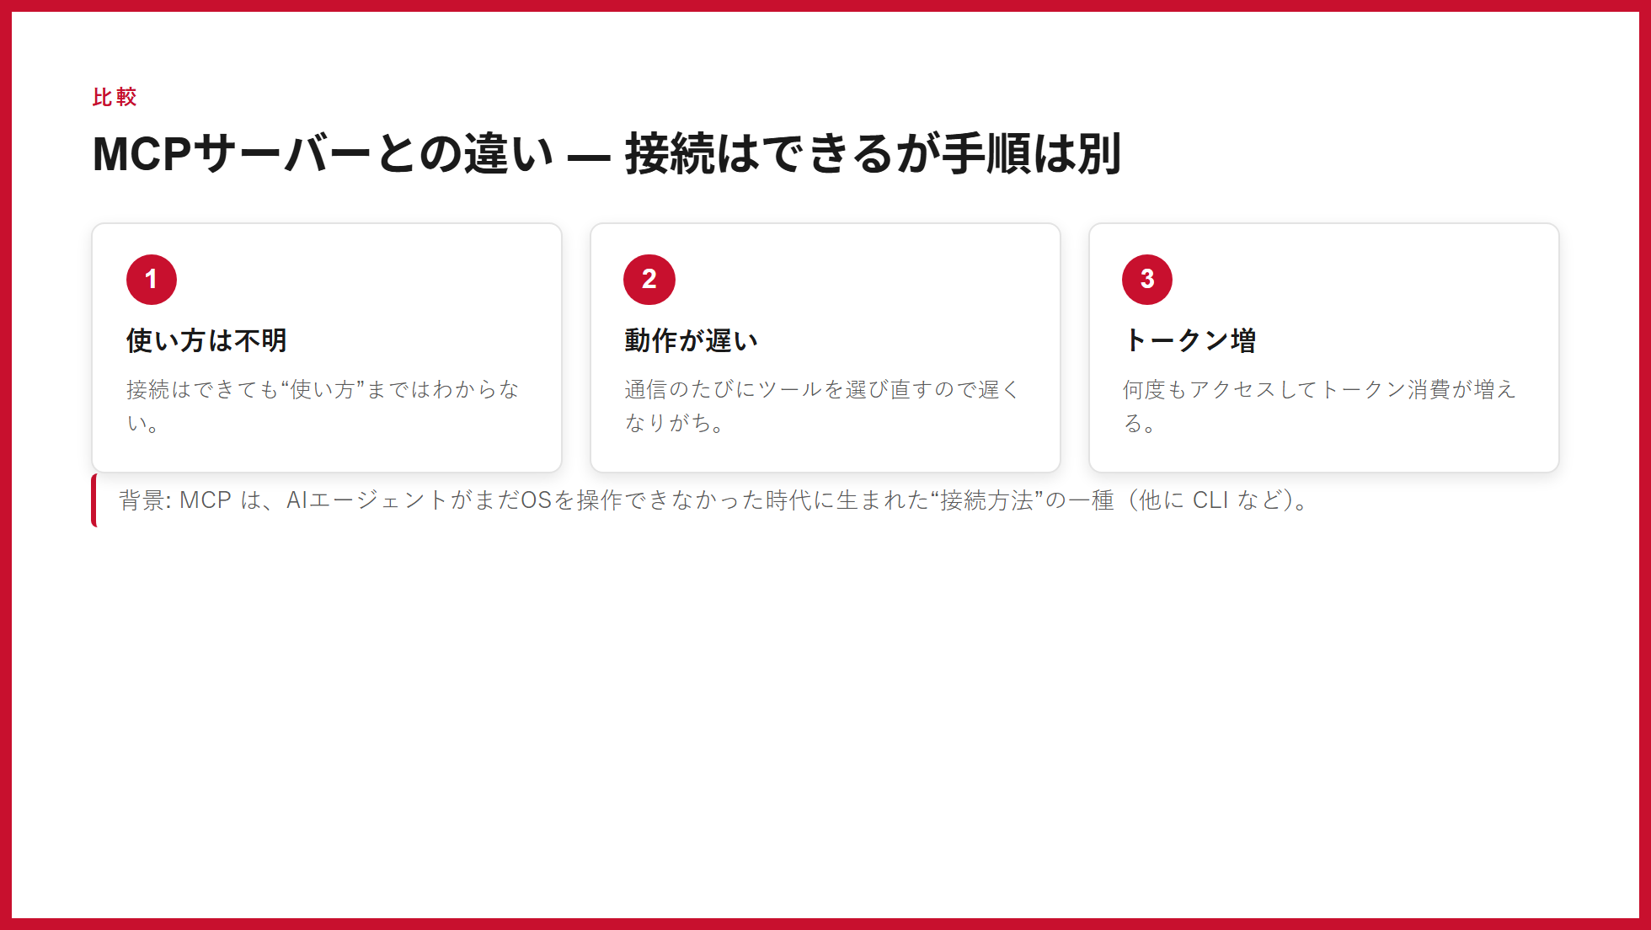
Notes:
台本: ここでよく比較されるのが「MCPサーバー」です。MCPは、AIがさまざまな外部サービスにアクセスするための"接続方法"のひとつです。便利なのですが、弱点もあります。ひとつ、接続はできても「使い方」まではわからない。ふたつ、通信のたびにどのツールを使うか選び直すので、動作が遅くなりがち。みっつ、何度もアクセスするのでトークン消費が増えてしまう。これは、MCPがまだAIエージェントがOSを操作できなかった時代に生まれた技術だから、という背景があります。

Slide 9
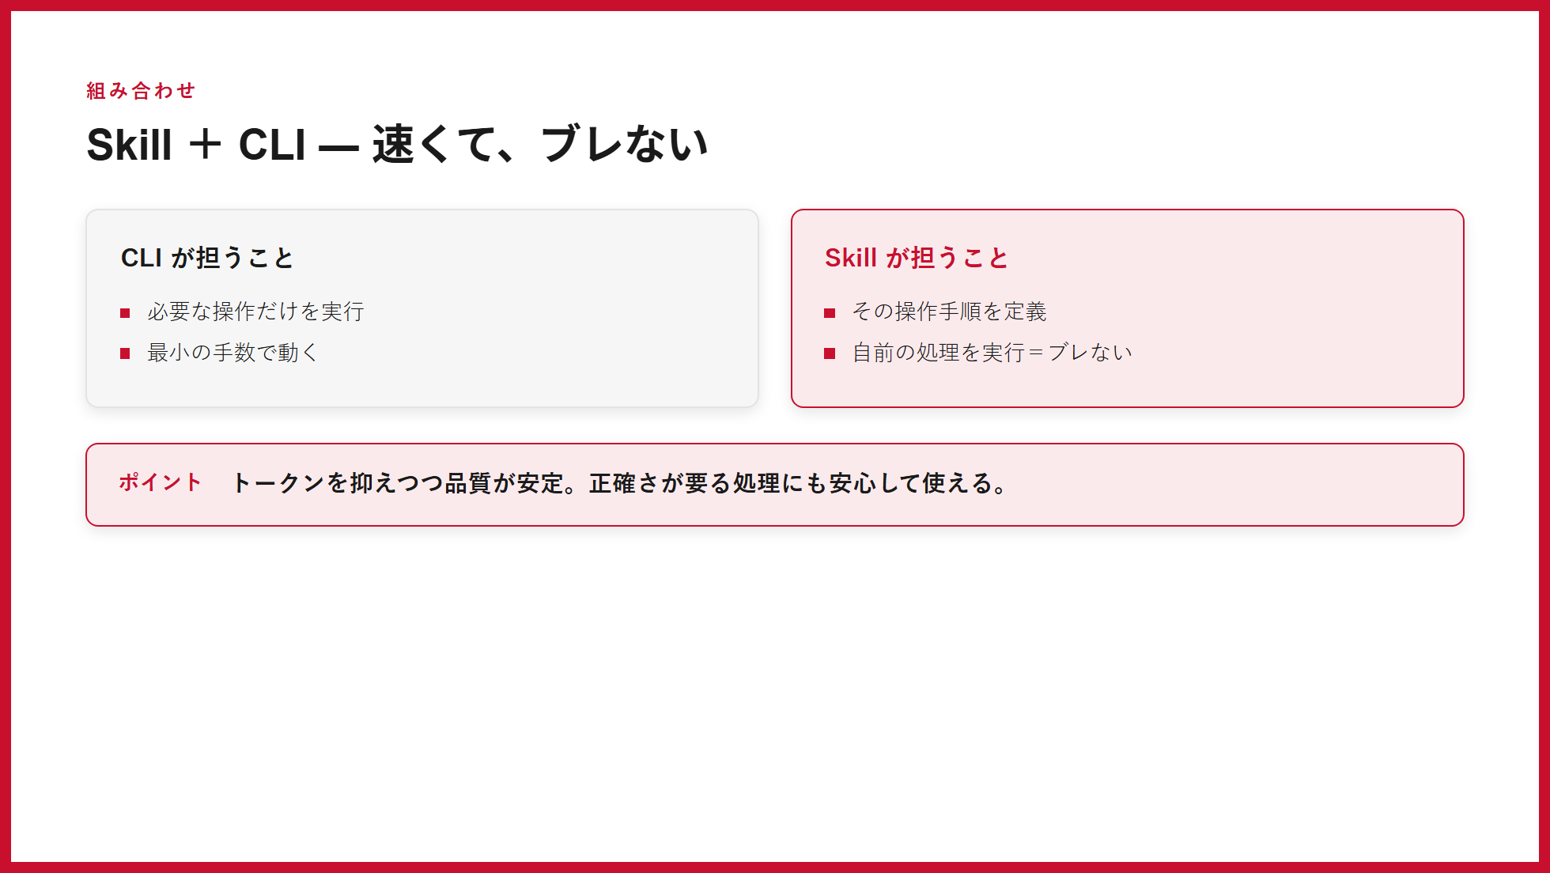
Notes:
台本: では、その弱点をどう解決するか。答えが「スキルとCLIの組み合わせ」です。CLIを使えば、必要な操作だけを最小の手数で実行できます。そして、その操作手順をスキル側で定義しておく。この2つはとても相性がよくて、トークン消費を抑えられます。さらに、自前で用意したものを実行する形になるので、AIに毎回コードを書かせるときのような"ブレ"がなくなり、品質が安定します。だから、正確さが求められる処理にも安心して使えるんです。

Slide 10
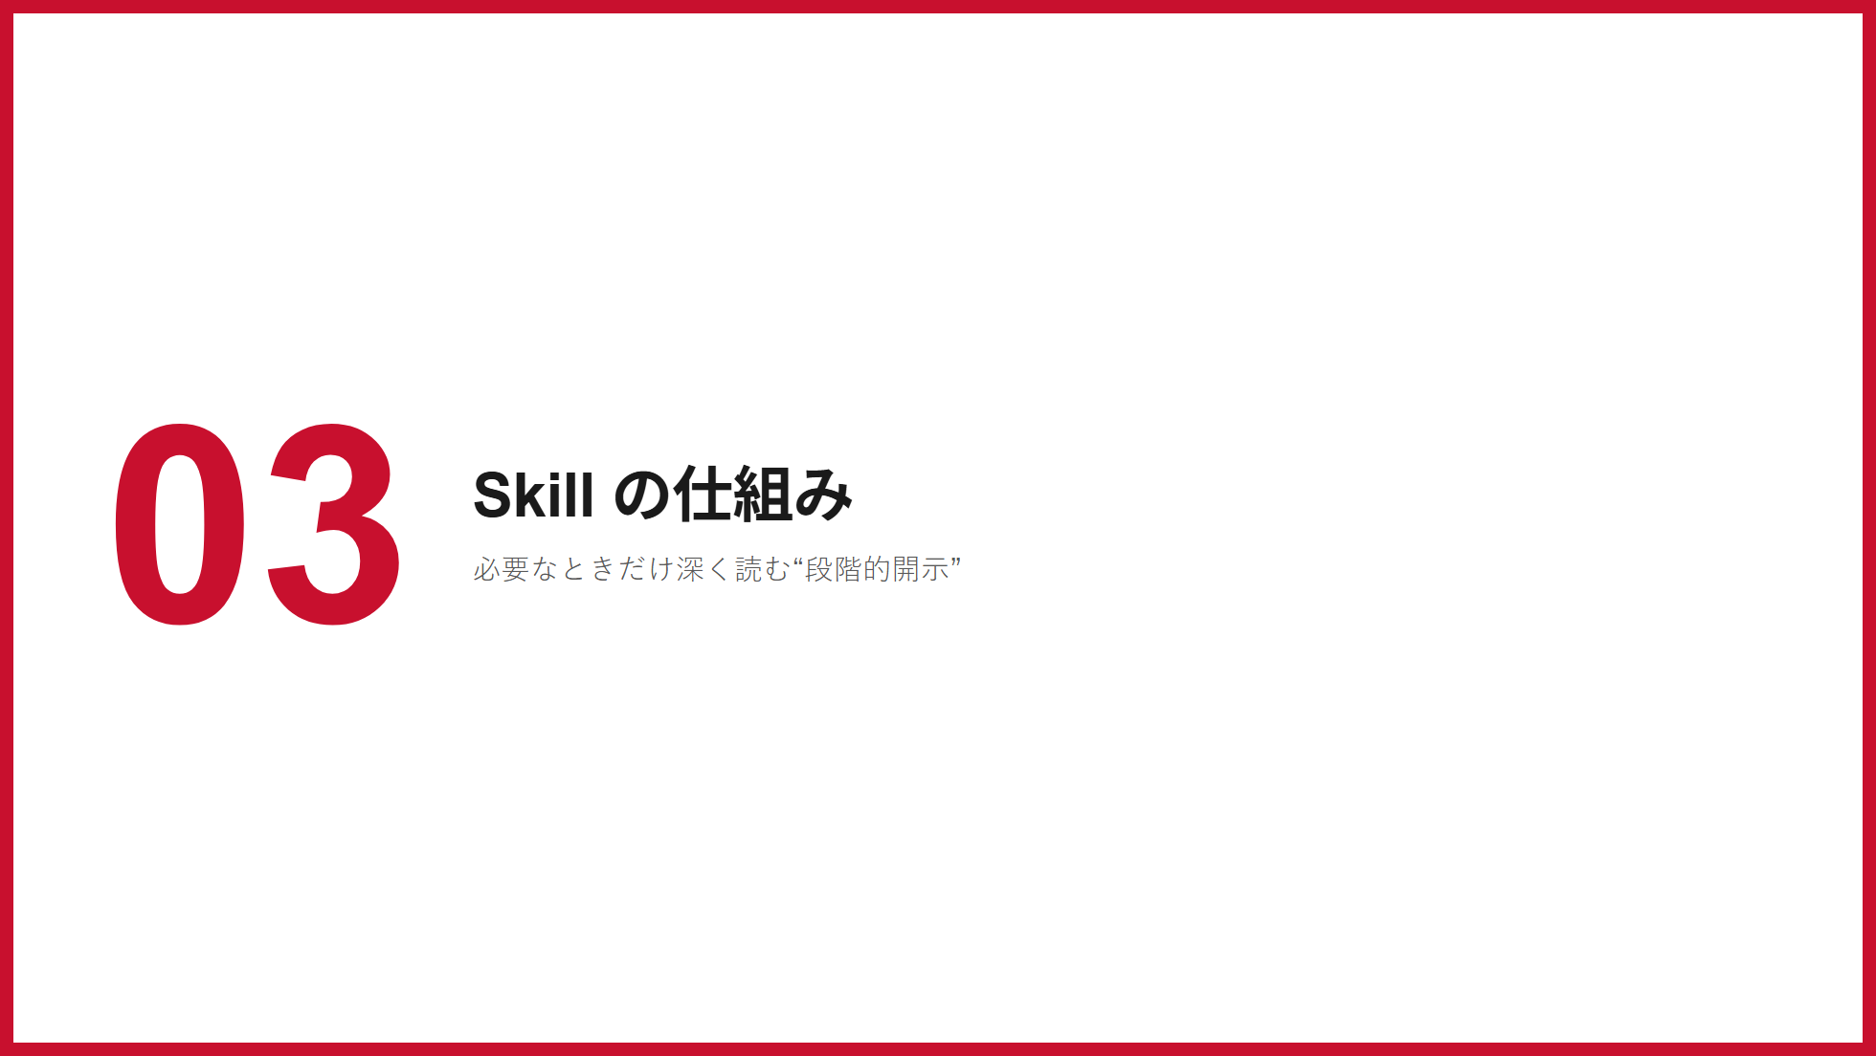
Notes:
台本: ここからは、スキルが実際どういう仕組みで動いているのかを覗いていきます。

Slide 11
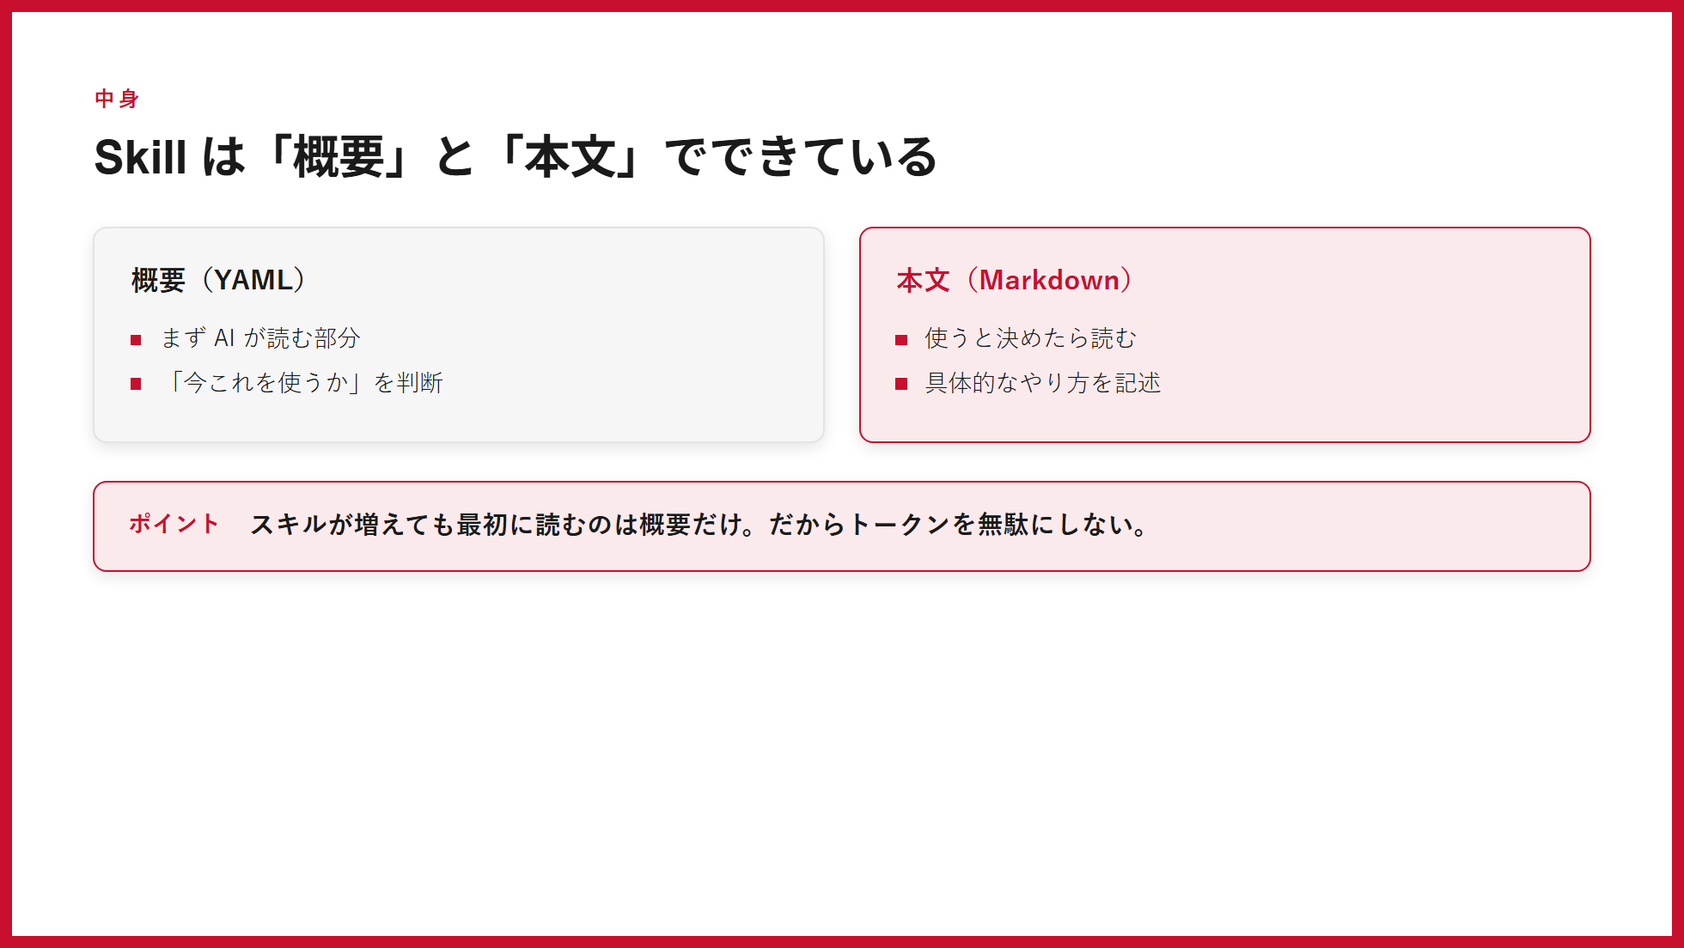
Notes:
台本: では実際にスキルの中身を覗いてみましょう。スキルは大きく「概要」と「本文」に分かれていて、概要はYAML、本文はMarkdownで書かれています。ポイントは、AIはまず概要だけを見て「このスキルを今使うべきか」を判断するということ。スキルがどれだけ増えても、最初に読むのは概要だけなので、トークンを無駄に使いません。使うと決めたときだけ本文を読み、必要なら関連ファイルまで見にいく、という流れです。

Slide 12
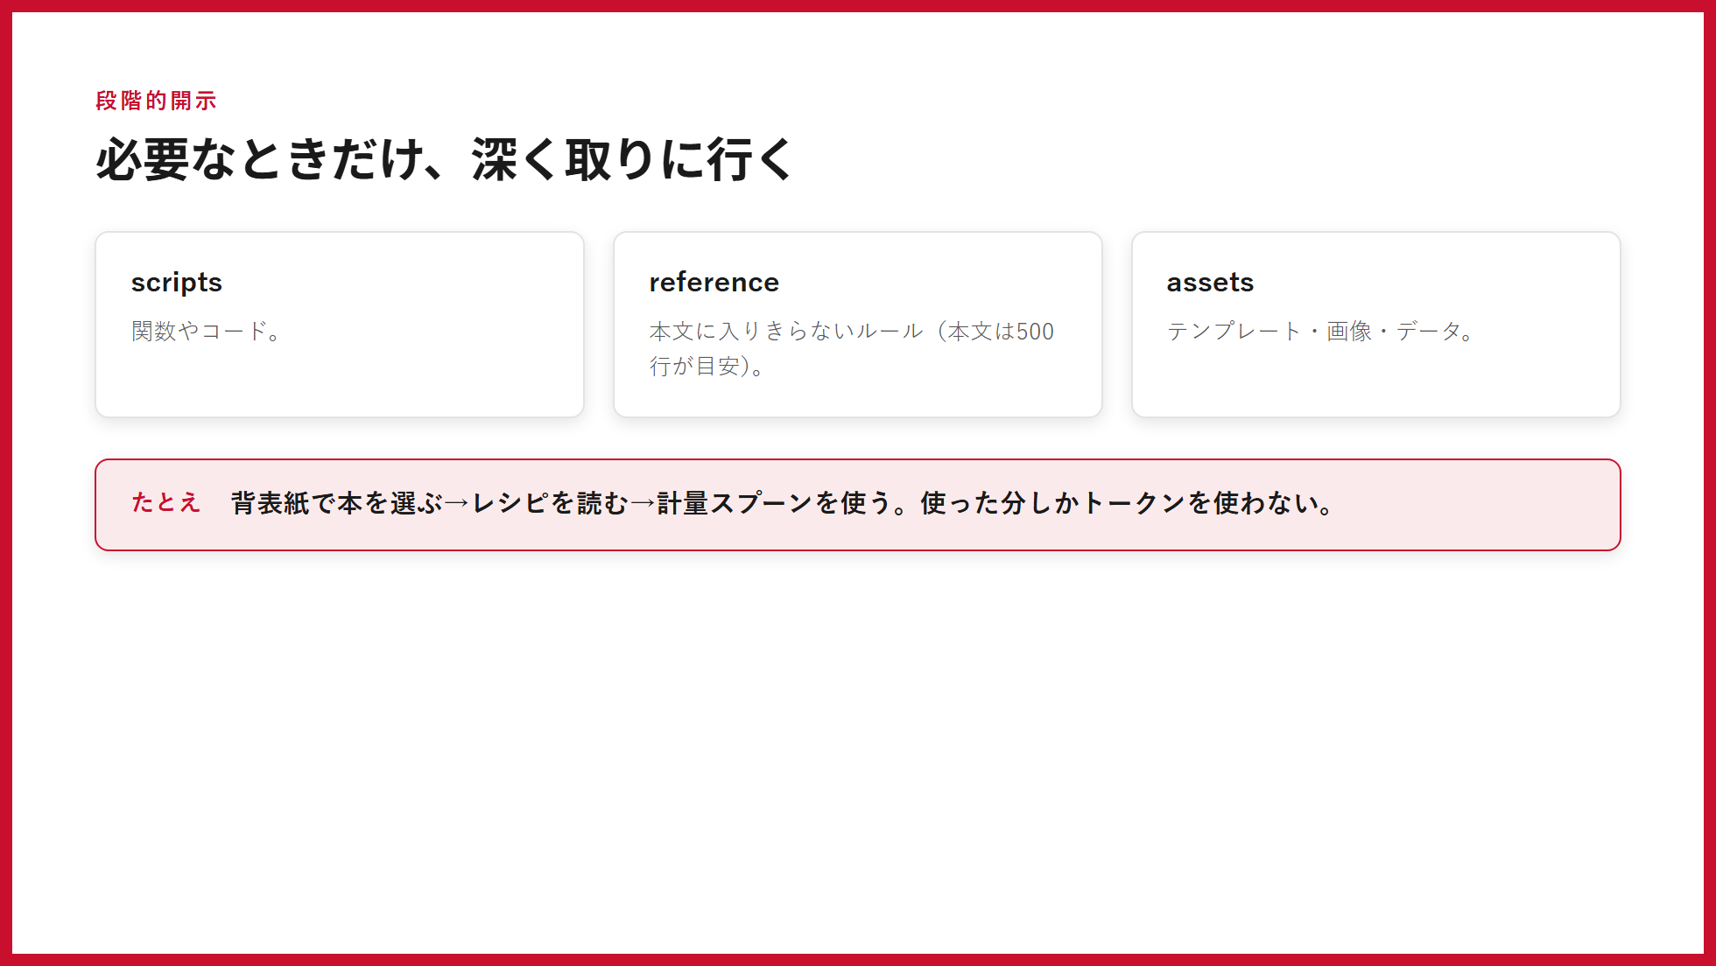
Notes:
台本: この「必要なときだけ深く見る」仕組みを「段階的開示」と呼びます。関連ファイルは3種類。スクリプトには関数やコードを、リファレンスには本文に入りきらなかったルールを——本文は500行に収めるのが推奨なので、あふれた分はここへ。そしてアセットにはテンプレートや画像、データを入れます。料理本でたとえるなら、まず本棚の背表紙を見てどの本が必要か選び、開いてレシピを読み、必要になったら計量スプーンのような道具を取り出す。この仕組みのおかげで、スキルがいくら増えても、実際に使ったスキルの分しかトークンを使わずに済みます。

Slide 13
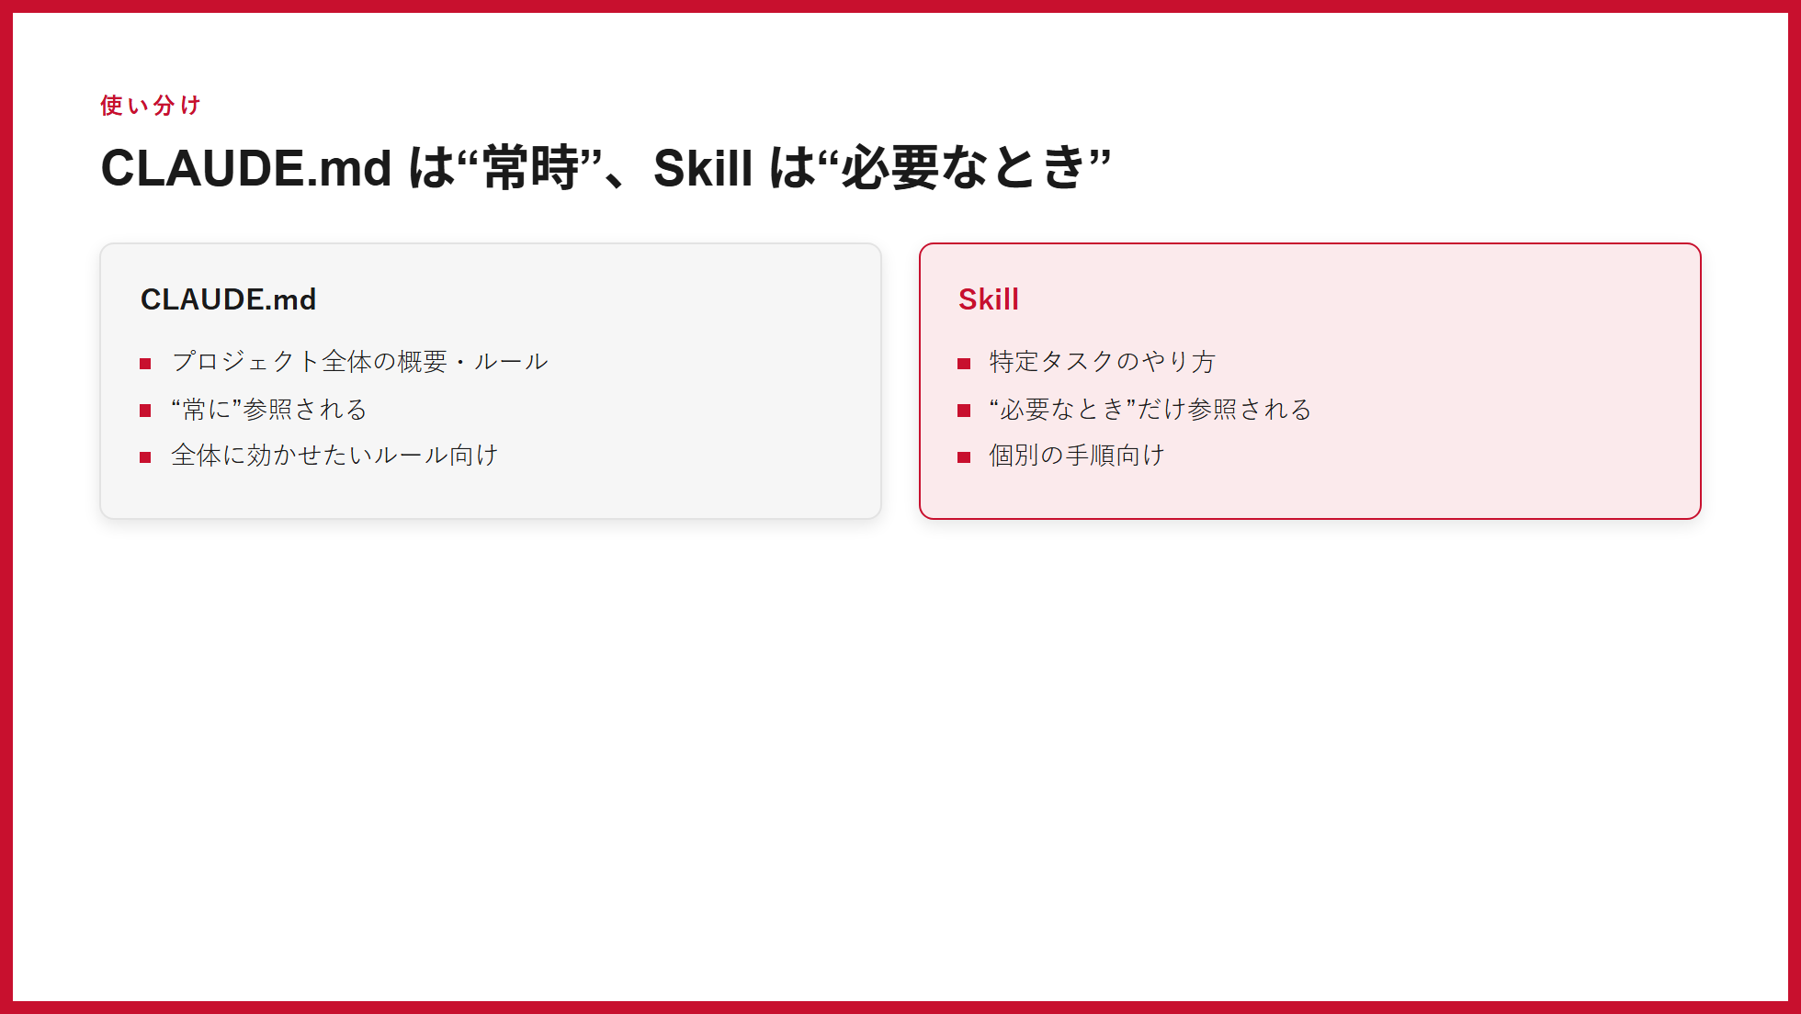
Notes:
台本: 似たものに「CLAUDE.md」があります。これはプロジェクト全体の概要やルールをまとめたもので、"常に"参照されるのが特徴です。一方スキルは、必要なときだけ参照される。常時か、必要時か——ここが両者の明確な役割の違いです。全体に効かせたいルールはCLAUDE.mdへ、特定のタスクのやり方はスキルへ、と使い分けます。

Slide 14
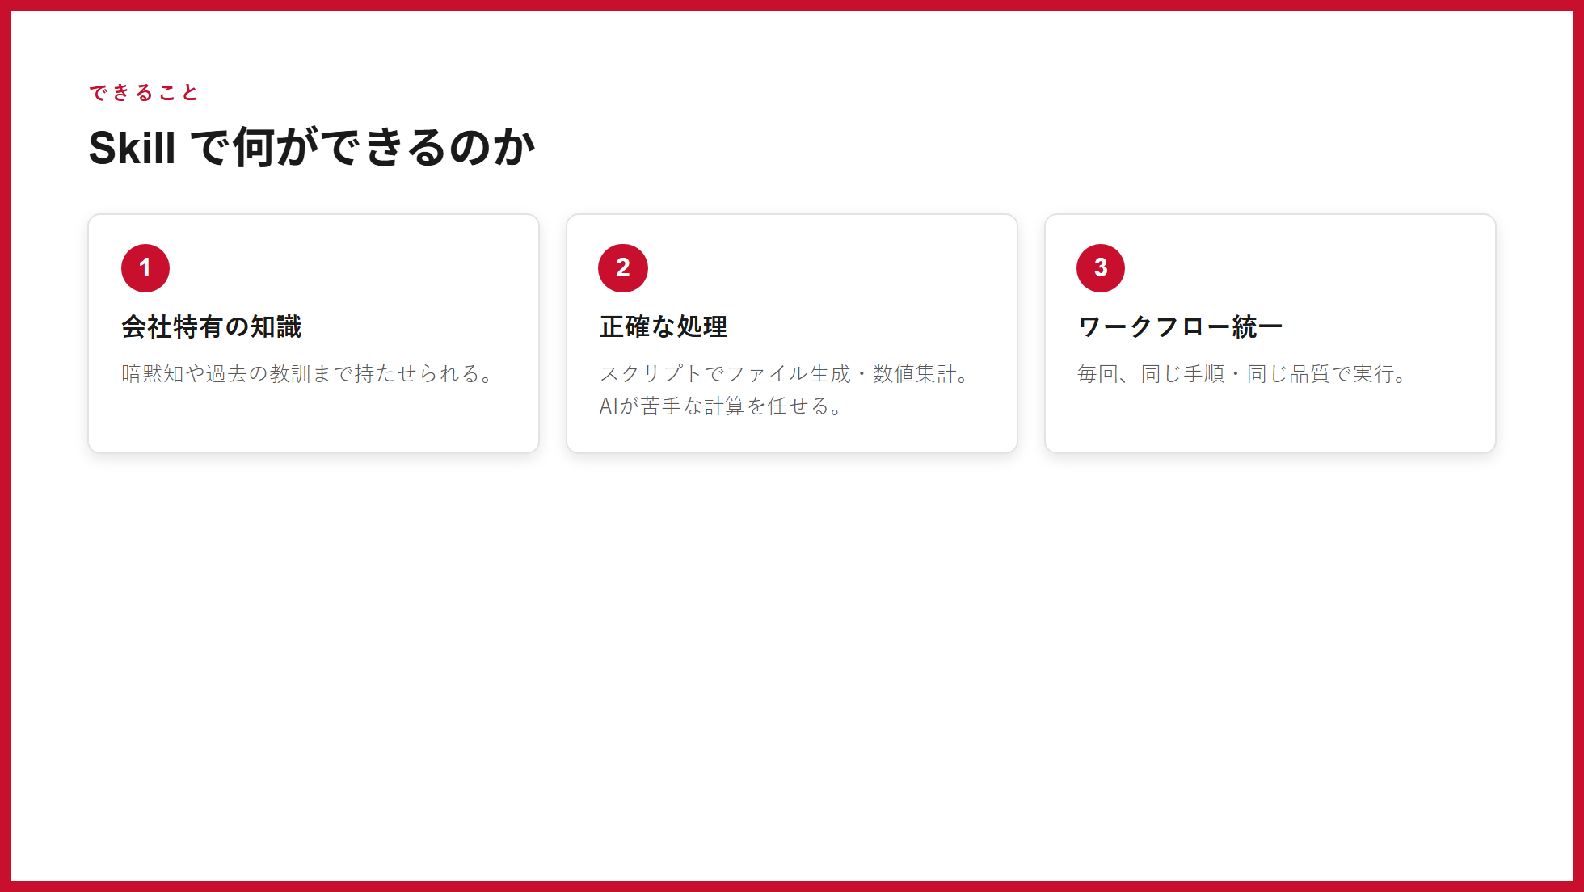
Notes:
台本: スキルでできることを整理しましょう。ひとつは、会社特有の専門知識を持たせること。「この取引先とは数字の話を多めに」とか「この案件はスケジュール最優先」といった、現場の暗黙知や過去の教訓まで与えられます。ふたつ目は、スクリプトを使ったファイル生成や、正確な数値の集計。AIが苦手な"きっちりした計算"も任せられます。みっつ目は、ワークフローの統一。毎回、同じ手順・同じ品質でタスクを実行してくれます。

Slide 15
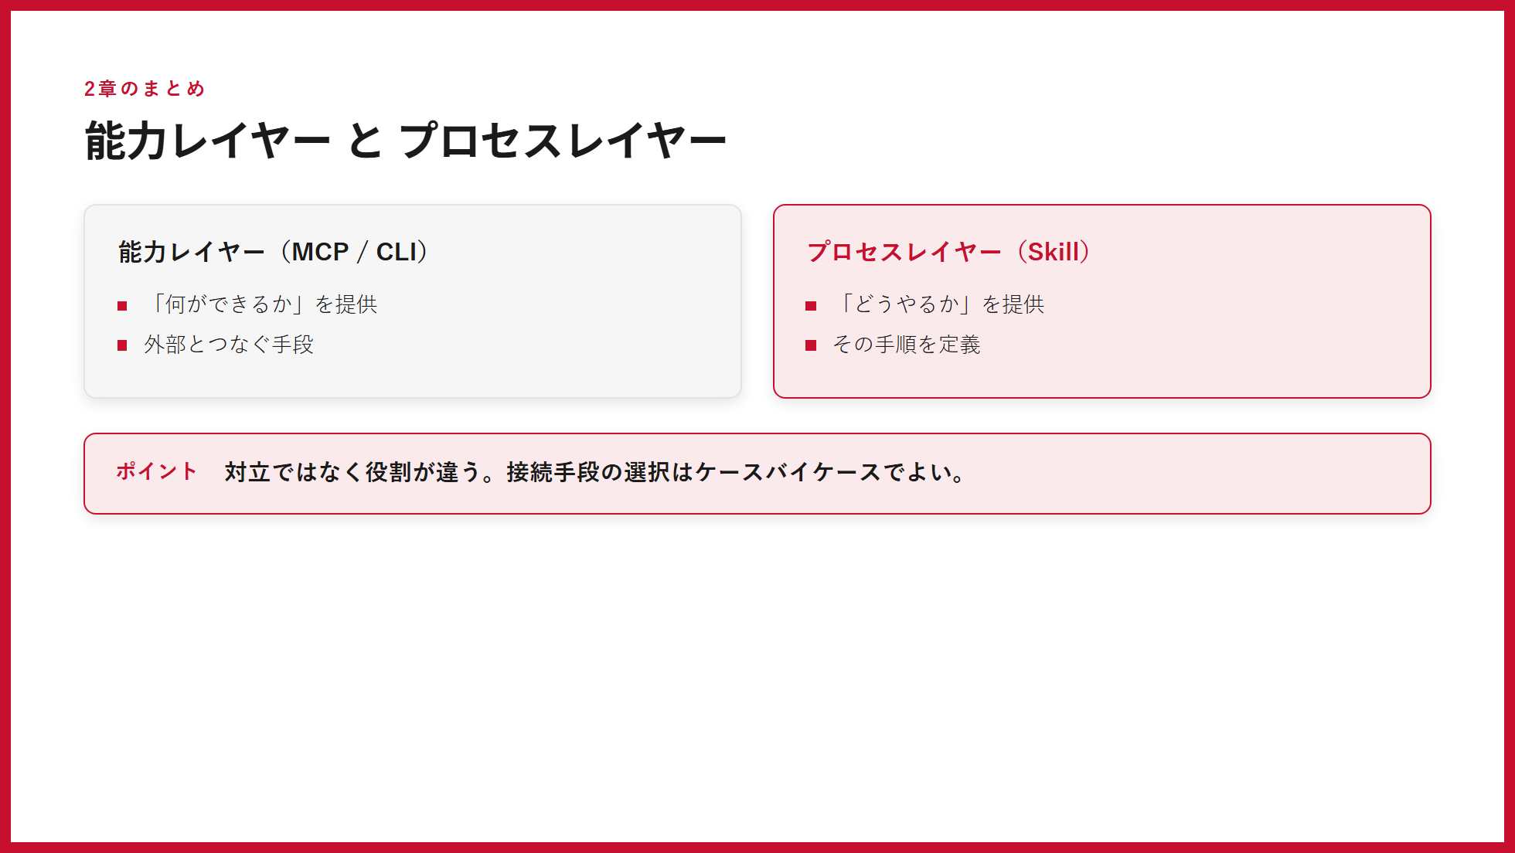
Notes:
台本: ここまでをレイヤーで整理すると分かりやすいです。MCPやCLIは「何ができるか」という"能力レイヤー"を提供します。一方スキルは「どうやるか」という"プロセスレイヤー"を提供する。つまり両者は対立するものではなく、役割が違うんです。外部とつなぐ手段は能力レイヤーから、その手順はプロセスレイヤーから。どちらの接続手段を使うかはケースバイケースで選べばいい、というのが2章の結論です。

Slide 16
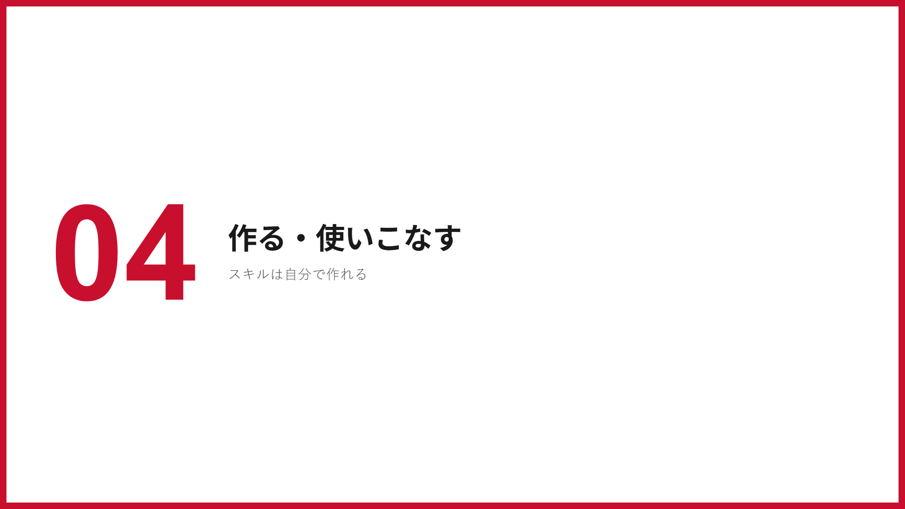
Notes:
台本: 仕組みが分かったところで、いよいよ「自分で作る・使いこなす」話に移ります。

Slide 17
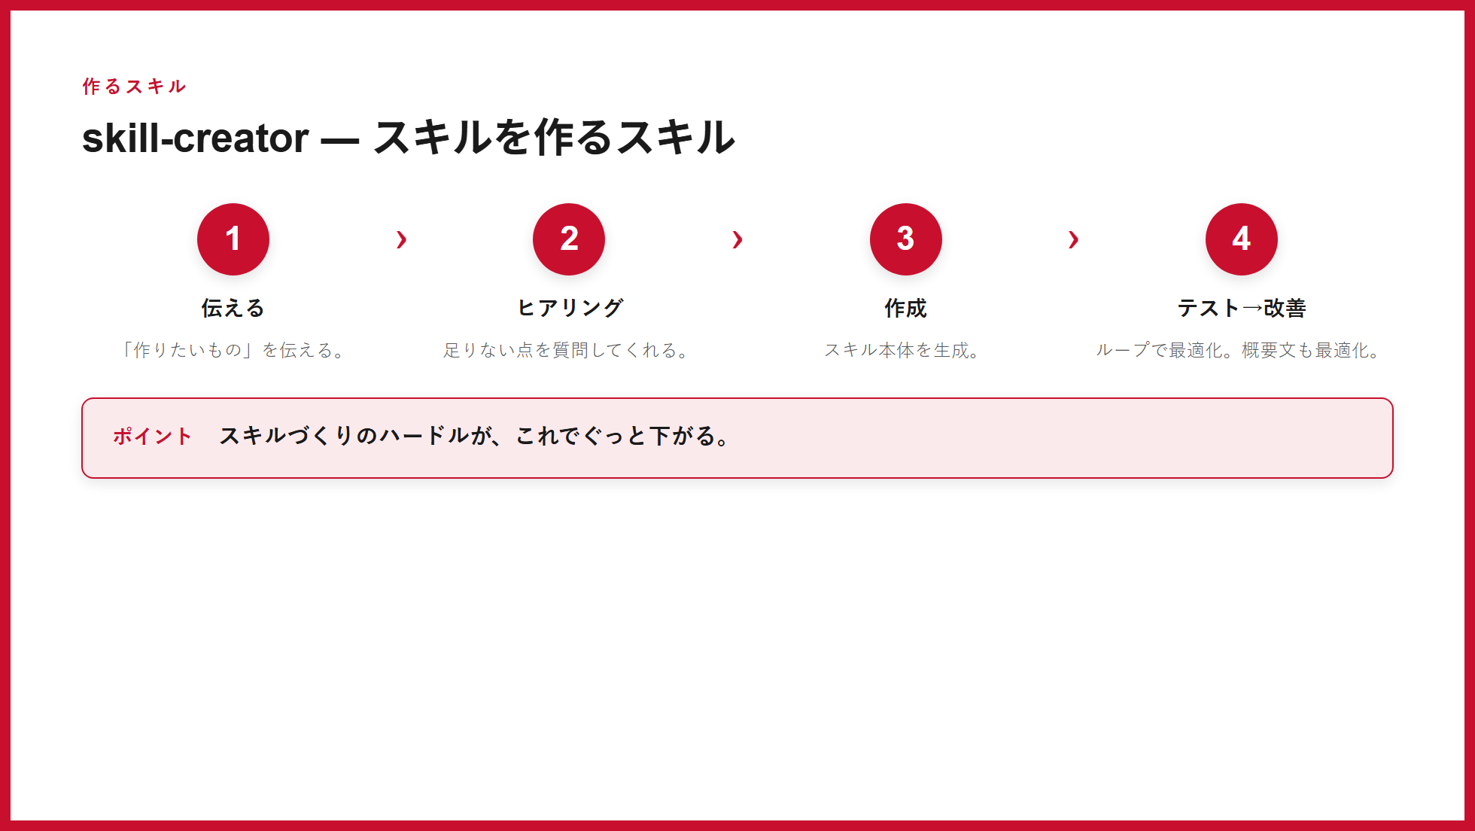
Notes:
台本: ここで、ぜひ紹介したいスキルがあります。「スキルを作るスキル」です。これがとても優秀で、「こういうものを作りたい」と伝えると、いくつかヒアリングをした上でスキルを作ってくれます。しかもテストまで自動で用意して、テストと改善のループを回しながら最適なものに仕上げてくれる。さらに、AIがいつそのスキルを使うべきか判断するための"概要文"の最適化までやってくれます。スキルづくりのハードルが、これでぐっと下がります。

Slide 18
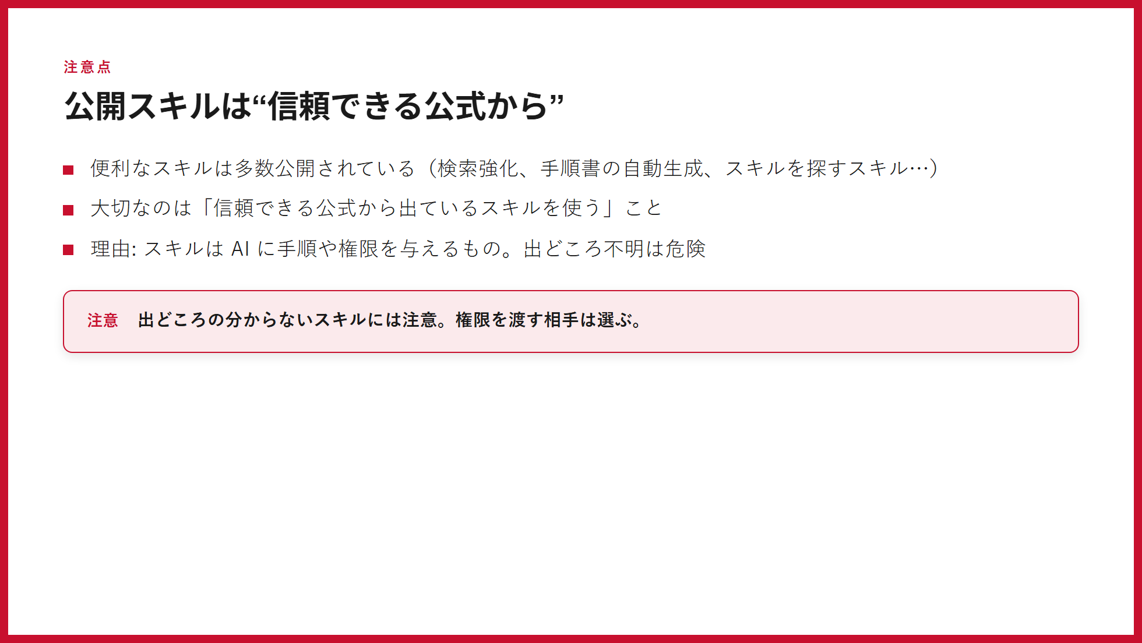
Notes:
台本: 最後に注意点をひとつ。世の中には便利なスキルがすでにたくさん公開されています。たとえば検索精度を上げるものや、操作手順書を自動で作ってくれるもの。スキルを探すためのスキルまであります。ただ、ここで大事なのは「信頼できる公式から出ているスキルを使う」ということ。スキルはAIに手順や権限を与えるものなので、出どころの分からないスキルには注意が必要です。

Slide 19
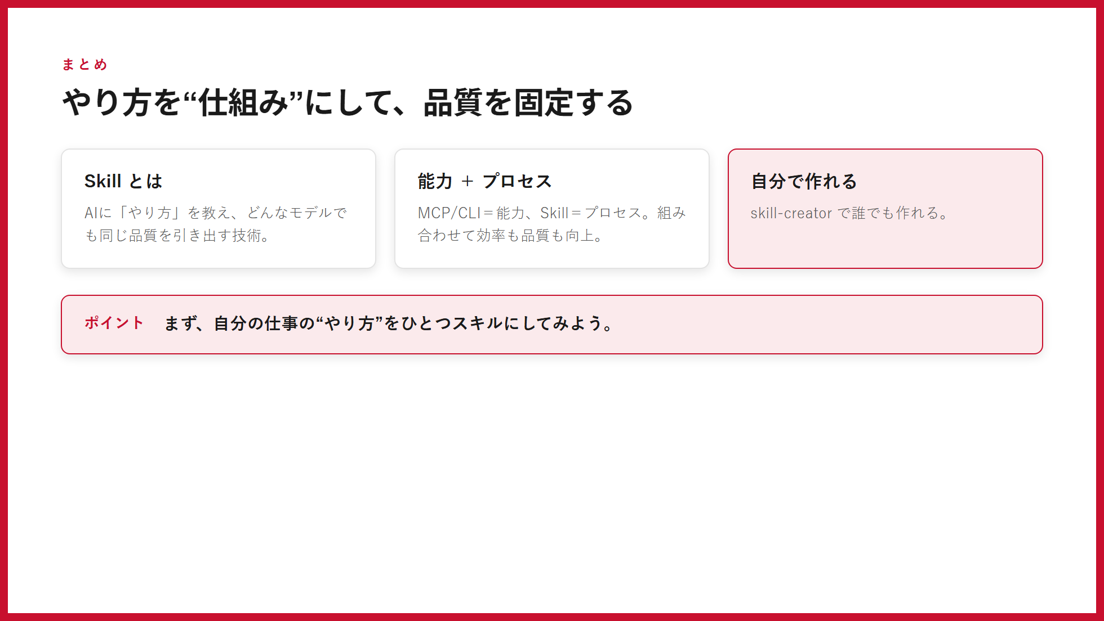
Notes:
台本: まとめます。スキルは、AIに「やり方」を教えて、どんなモデルでも同じ品質を引き出すための技術でした。MCPやCLIが"能力"を、スキルが"プロセス"を担い、組み合わせることで効率も品質も上がります。そして何より——スキルは自分で作れます。今日はその「作るスキル」も紹介しました。ぜひ皆さんも、自分の仕事の"やり方"をひとつスキルにしてみてください。それが、これからのAIとの一番うまい付き合い方だと思います。ご清聴ありがとうございました。

Slide 20
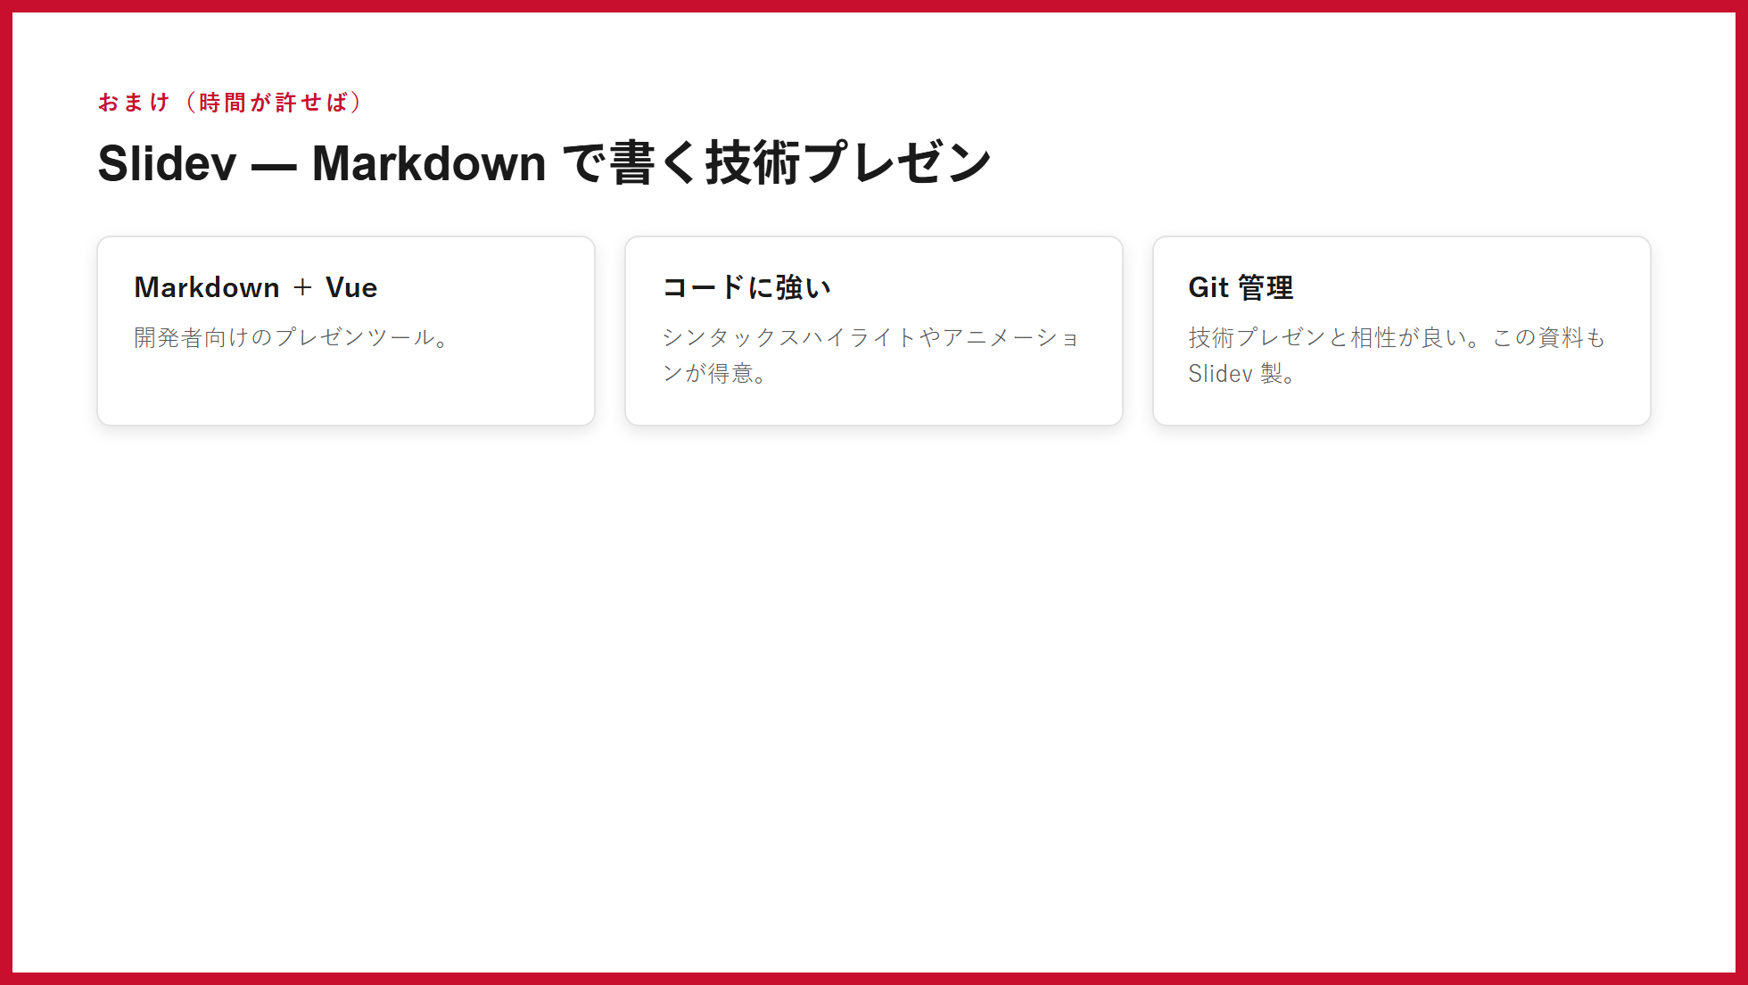
Notes:
台本: おまけです。今日のような技術プレゼンを作るなら、「Slidev」というツールが便利です。MarkdownにVueを少し足す感覚でスライドを書けて、コードのハイライトやアニメーションにも強い、開発者向けのプレゼンツールです。スライドをGitで管理できるのも、エンジニアにはうれしいところ。興味があれば、ぜひ触ってみてください。

Slide 21
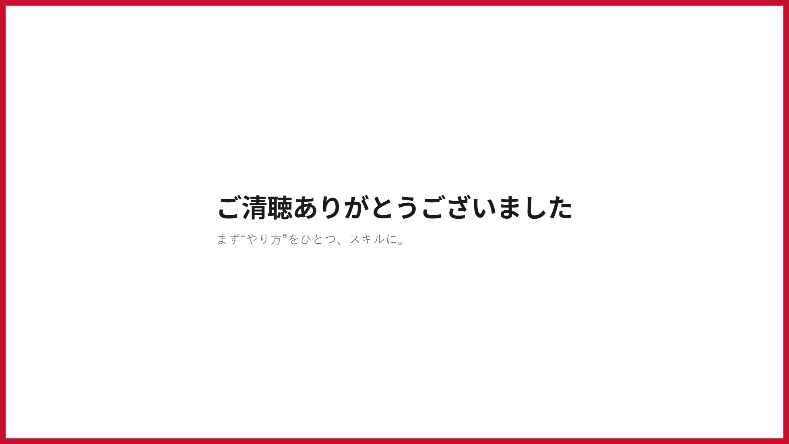
Notes:
台本: 以上です。今日の話が、皆さんが自分のスキルを作ってみる最初のきっかけになれば嬉しいです。ご質問があればお受けします。ありがとうございました。

